Slide 1

HZA Bielefeld
Finanzkontrolle Schwarzarbeit (FKS)
Sachgebiet E (Paderborn)
Finanzkontrolle Schwarzarbeit
(FKS)

Slide 2
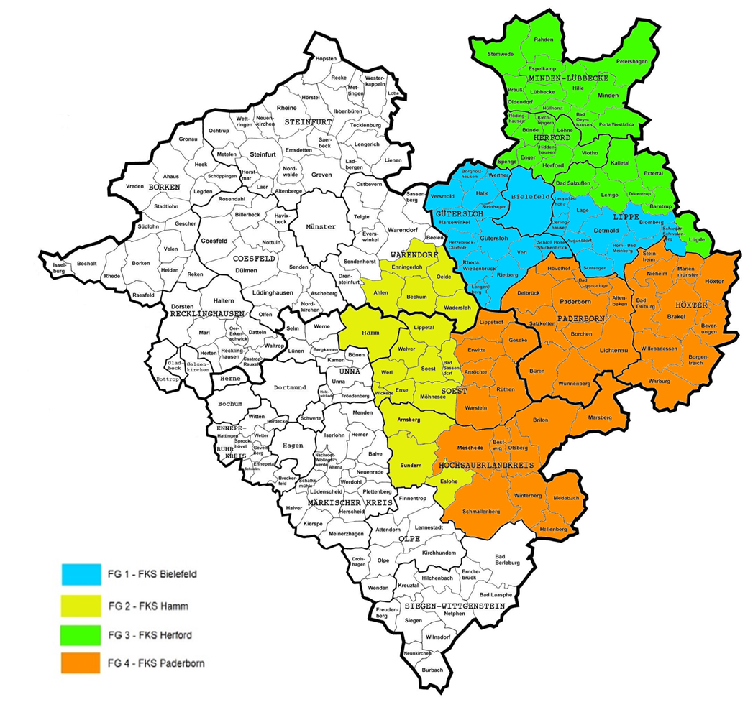
Zuständige StA:
FG 1+3= Bielefeld, Detmold
FG 2= Münster, Dortmund, Arnsberg
FG 4= Paderborn
Zuständige SteuFA:
FG 1, 3 und 4 = Bielefeld
FG 2= Münster, Bochum (Kr. Soest), Hagen (Kr. HSK)

Slide 3
Warum kommt der Zoll zu mir in den Betrieb?
Finanzkontrolle Schwarzarbeit (FKS)
Was wollen die bloß von mir und was dürfen die?

Slide 4
Gründe für eine Firmenprüfung
- vorausgegangene Personenerfassungen von Beschäftigten
- Prüfungen bei Auftraggebern bzw. Auftragnehmern
- zufällige Auswahl z.B. aufgrund der Branche
- allgemeine Hinweise ohne strafrechtlichen Anfangsverdacht

Slide 5
Ablauf einer Prüfung
Finanzkontrolle Schwarzarbeit (FKS)
- meistes schriftliche Ankündigung einer Belegprüfung (Prüfungsverfügung)
- Benennung Prüfungszeitraum
- Aufführung von erforderliche Unterlagen

Slide 6
Prüfungsort
Finanzkontrolle Schwarzarbeit (FKS)
- im Betrieb
- beim Steuerberater
- in der Dienststelle des Zolls

Slide 7
Prüfungsinhalte
Finanzkontrolle Schwarzarbeit (FKS)
- Einhaltung des Mindestlohnes (z.Z. 9,82 €, ab 01.07.2022 Erhöhung auf 10,45 Euro)
- Einhaltung entsprechender Branchenlöhne nach dem AEntG (siehe www.zoll.de)
- Einhaltung ausländerrechtlicher Vorgaben (Arbeitserlaubnis)
- Prüfen von Stundennachweisen (AEntG + § 2a SchwarzArbG Branchen)

Slide 8
Prüfungsabschluss
Finanzkontrolle Schwarzarbeit (FKS)
- kein schriftliches Prüfungsergebnis
- Drei mögliche Abschlüsse einer Prüfung:
1) ohne Beanstandung
2) Eröffnung eines OWiG- Verfahrens
3) Eröffnung eines Strafverfahrens

